Slide 1



Slide 2
ENGENHARIA DE ATRIBUTOS E DADOS FALTANTES
A ENGENHARIA DE ATRIBUTOS ENVOLVE A CRIAÇÃO E TRANSFORMAÇÃO DE VARIÁVEIS A PARTIR DOS DADOS BRUTOS, COM O OBJETIVO DE MELHORAR A PERFORMANCE DE MODELOS DE MACHINE LEARNING.
UM DOS DESAFIOS MAIS COMUNS NESSE PROCESSO É LIDAR COM DADOS FALTANTES, QUE PODEM SURGIR POR DIVERSOS MOTIVOS, COMO FALHAS NA COLETA OU ERROS DE SISTEMA.
É ESSENCIAL APLICAR TÉCNICAS ADEQUADAS PARA TRATAR ESSES VALORES AUSENTES, COMO IMPUTAÇÃO OU REMOÇÃO DE DADOS, A FIM DE GARANTIR A QUALIDADE E INTEGRIDADE DOS MODELOS, EVITANDO DISTORÇÕES NOS RESULTADOS.

Slide 3
ENGENHARIA DE ATRIBUTOS E DADOS FALTANTES
A engenharia de atributos envolve transformar dados brutos em variáveis mais úteis para melhorar a performance dos modelos de machine learning.
Isso inclui a criação de novos atributos ou a modificação dos existentes para representar melhor o problema a ser resolvido, como em tarefas de classificação ou predição.
Dados faltantes são um desafio comum nesse processo, surgindo por falhas na coleta ou outros motivos.
De modo a garantir a qualidade do modelo, é essencial se aplicar técnicas de tratamento, como imputação ou remoção, evitando que os dados ausentes comprometam os resultados e a performance do modelo.

Slide 4
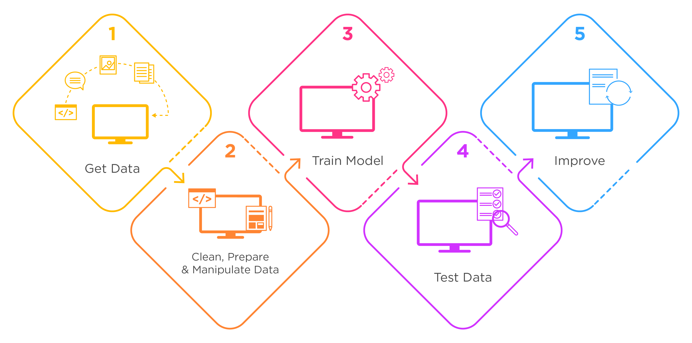
PIPELINE DE MODELOS DE ML E DL

Slide 5
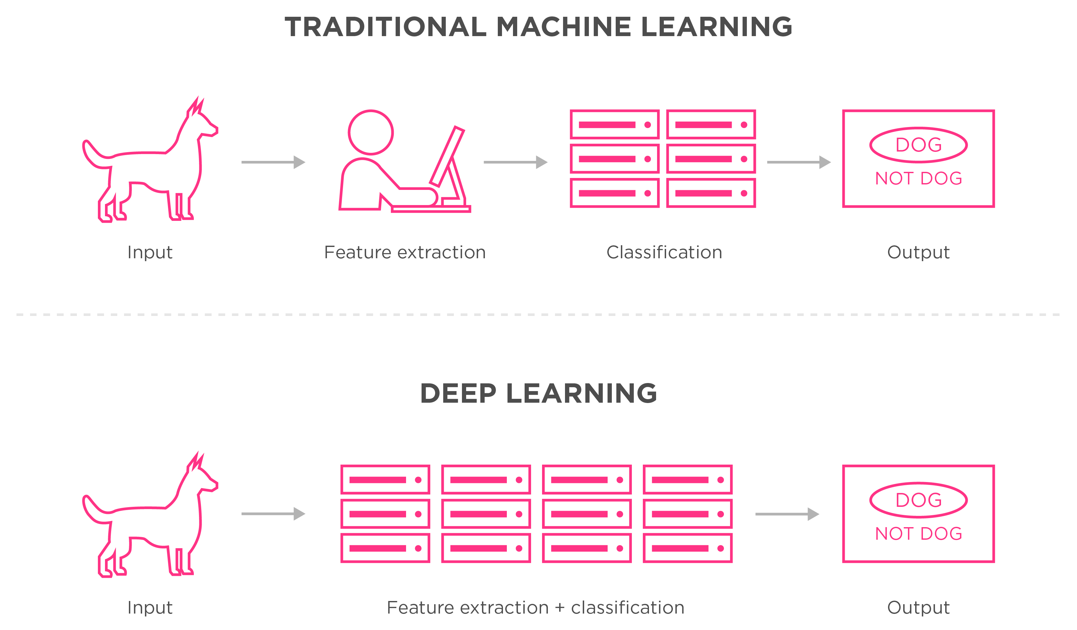
MACHINE E DEEP LEARNING

Slide 6
JORNADA EM ENGENHARIA DE ATRIBUTOS
Manipulação e Pré-Processamento
Extração e Transformação de Atributos
Seleção de Atributos

Slide 7
PRÉ PROCESSAMENTO DE DADOS
Limpeza de Dados
Transformação e Extração de Características
Obtenção e Integração de Dados
Normalização dos Dados
Redução da dimensionalidade

Slide 8
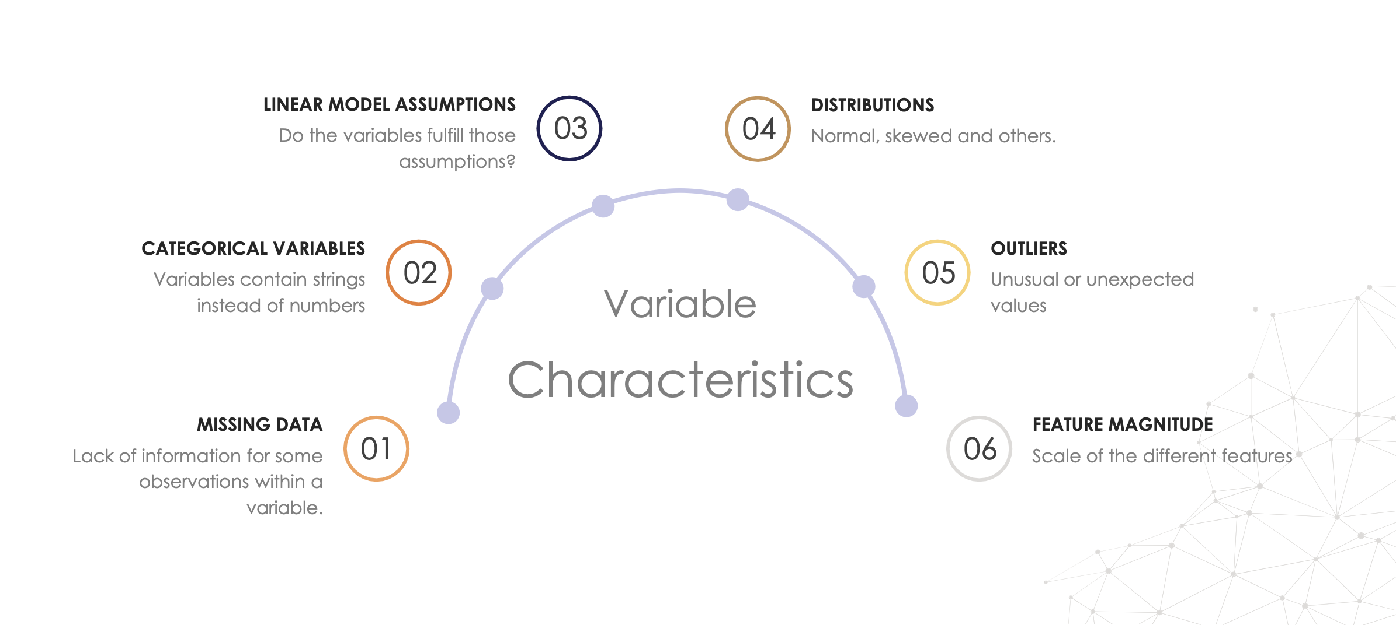
ENGENHARIA DE ATRIBUTOS – VERIFICANDO VARIÁVEIS

Slide 9
LIDANDO COM DADOS FALTANTES
Dados ausentes, ou valores ausentes, ocorrem quando nenhum dado é armazenado para uma determinada observação em uma variável.
Dados ausentes são uma ocorrência comum na maioria dos conjuntos de dados
A falta de dados pode ter um efeito significativo nas conclusões que podem ser tiradas dos dados.

Slide 10
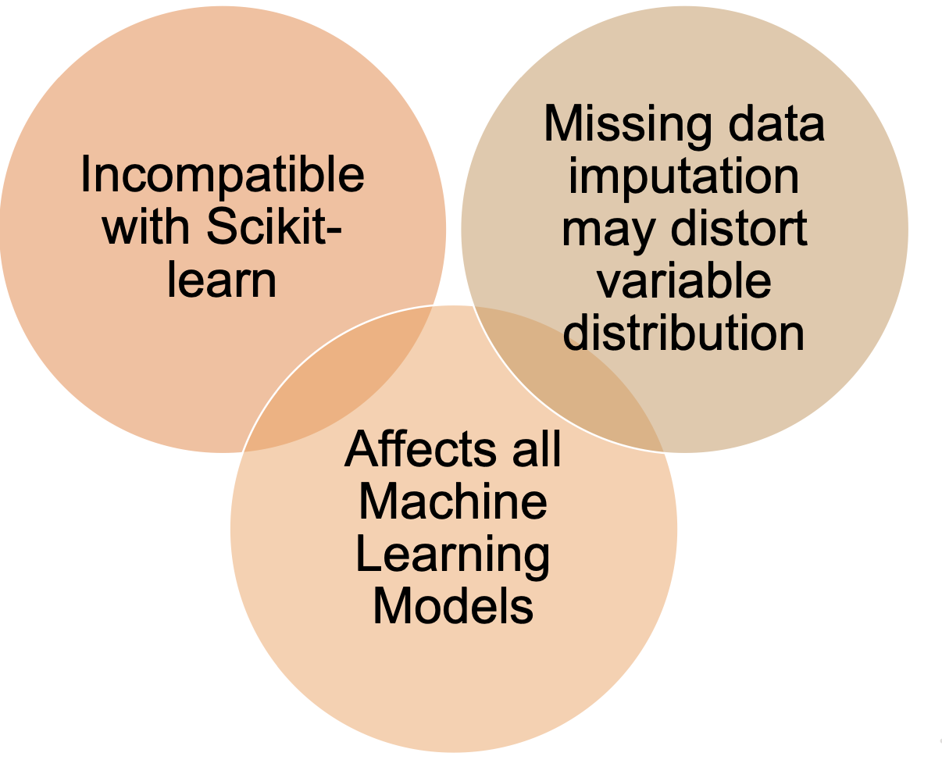
IMPACTO DE DADOS FALTANTES
Fonte: Train in Data

Slide 11
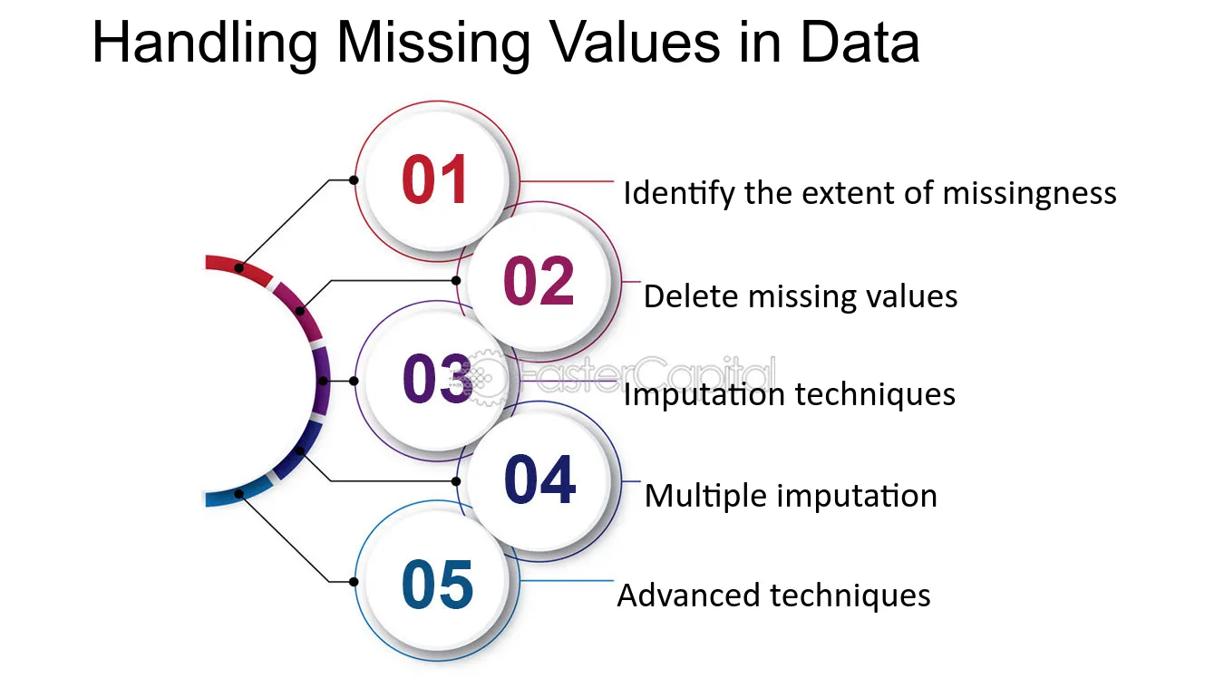
LIDANDO COM DADOS FALTANTES

Slide 12
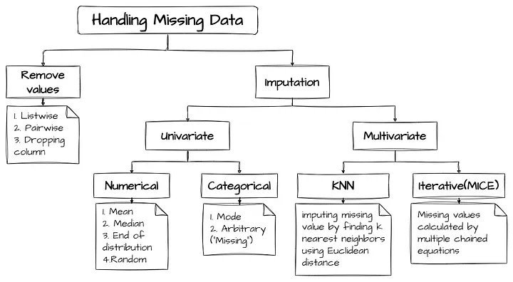
LIDANDO COM DADOS FALTANTES

Slide 13
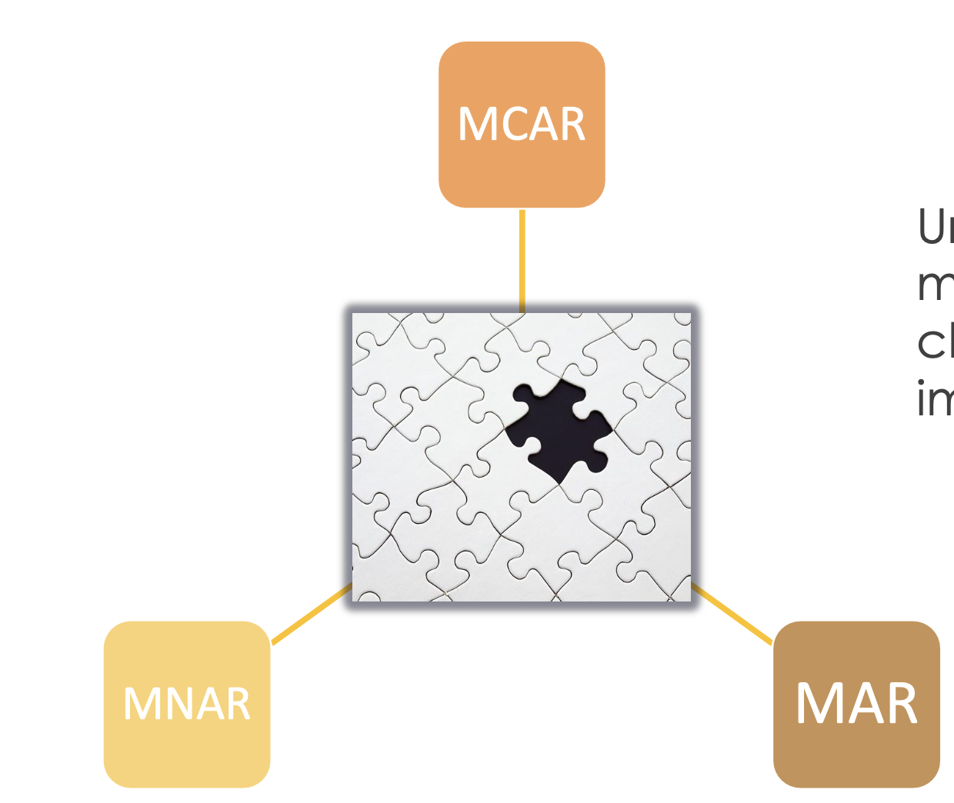

TIPOS DE DADOS FALTANTES
Os dados faltantes podem ser classificados em três tipos: MCAR, quando a ausência é aleatória;
MAR, quando depende de variáveis observadas; e MNAR, quando depende dos próprios dados ausentes ou de outras variáveis não observadas.
Fonte: Train in Data

Slide 14
MISSING COMPLETELY AT RANDOM (MCAR)
Os dados são ditos do tipo MCAR quando “a probabilidade de estarem ausentes é independente de qualquer observação no dataset”.
Ou seja, imagine um dataset com 10.000 respostas de entrevistados. Encontramos 100 pessoas que não responderam ao item 'Você prefere o inverno ou verão?' por exemplo.
Como não conseguimos identificar alguma relação que explique essa ausência, podemos descartar essas 100 pessoas e realizar a modelagem do problema apenas com as 9900 respostas completas.

Slide 15
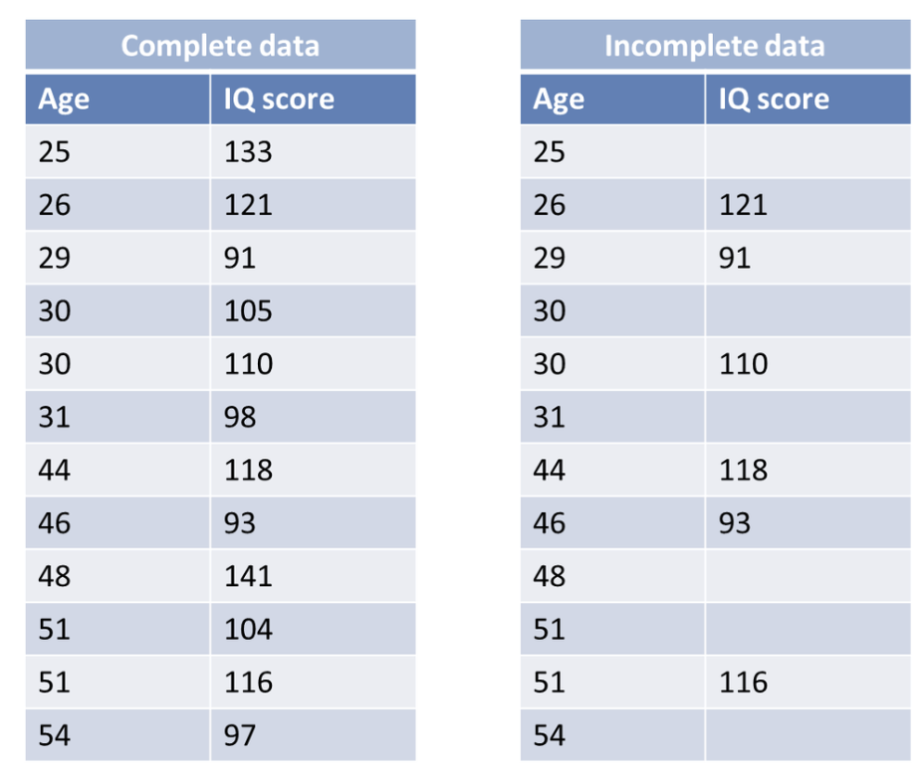
MISSING COMPLETELY AT RANDOM (MCAR)
No exemplo ao lado, conseguimos visualizar que não há relação entre a idade e os dados faltantes na tabela da direita.
Temos amostras com idade 30 que possuem dados preenchidos e outra não. O mesmo para 51 anos.
Ou seja, não é possível identificar uma relação entre as amostras sem preenchimento e aquelas completamente preenchidas.
Fonte: Aprenda Data Science

Slide 16
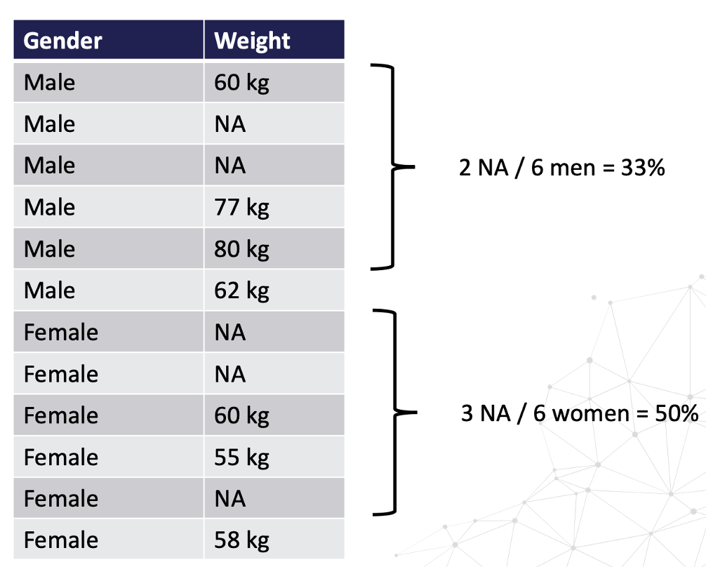
MISSING AT RANDOM (MAR)
O conceito de Missing at Random (MAR) refere-se a uma situação em que os valores faltantes em um conjunto de dados são aleatórios,
Mas sua probabilidade de ocorrência depende de outras variáveis observadas no conjunto de dados.
Em outras palavras, os dados ausentes não são causados por variáveis não observadas, mas sim por características que já estão presentes nos dados.
Fonte: Aprenda Data Science

Slide 17
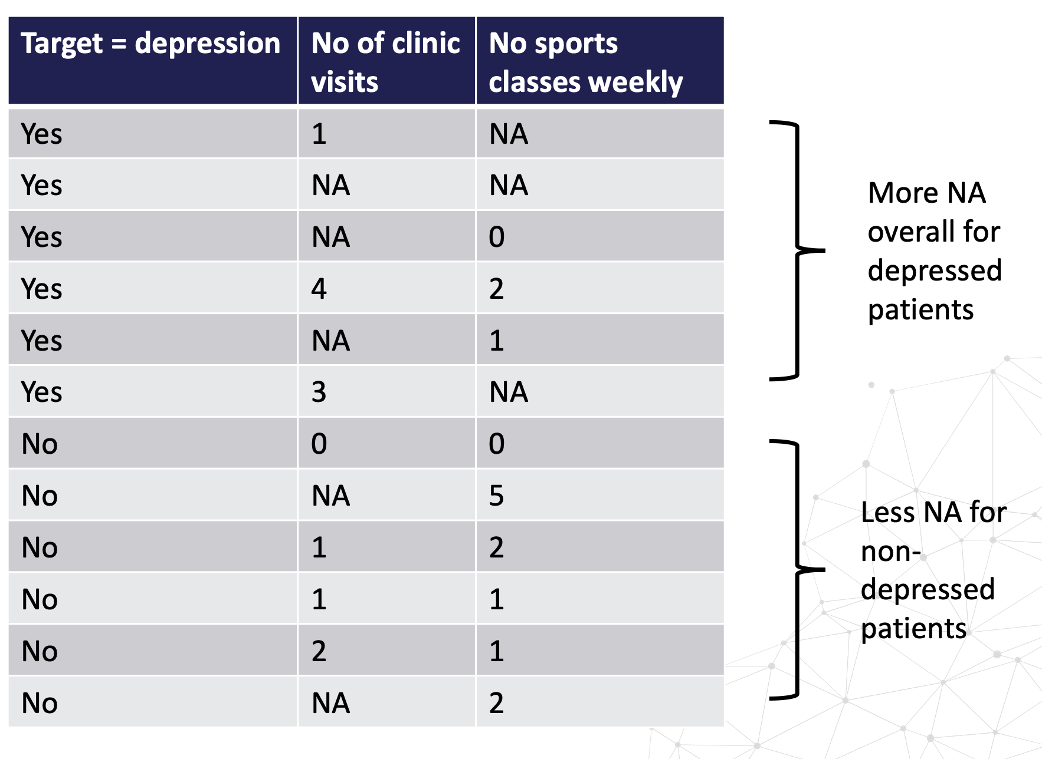
MISSING NOT AT RANDOM (MNAR)
Existe um mecanismo ou uma razão pela qual os valores ausentes são introduzidos no conjunto de dados.
Missing Not at Random (MNAR) ocorre quando os valores faltantes não são aleatórios e sua probabilidade de ocorrência depende de informações que estão ausentes.
Ou seja, a ausência de dados está relacionada diretamente com o próprio valor que falta ou com outras variáveis não observadas.
Por exemplo, se pessoas com renda muito alta ou muito baixa não respondem a uma pesquisa, a falta de dados pode estar diretamente associada ao valor da renda, o que cria um viés.
Em situações de MNAR, a simples imputação ou remoção de dados faltantes pode não ser suficiente, pois isso pode distorcer as análises.
Fonte: Train in Data

Slide 18
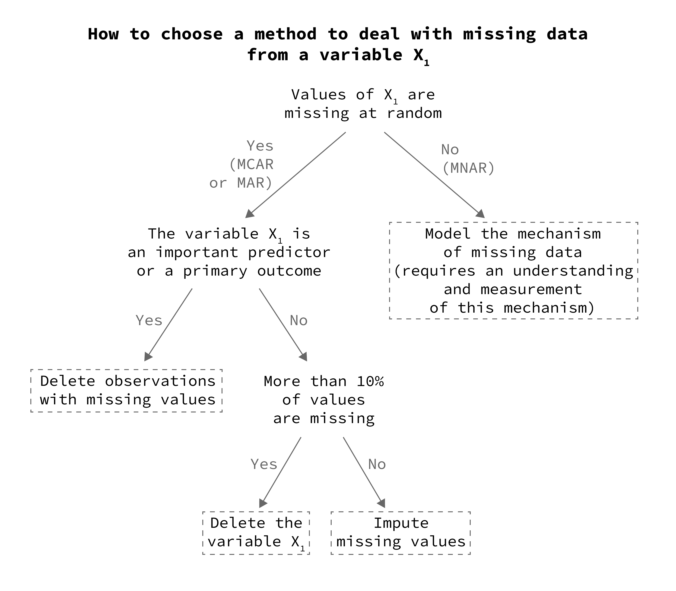
LIDANDO COM DADOS FALTANTES

Slide 19
Mas como lidar com dados faltantes?
Variáveis Numéricas
Média e Mediana
Valor Arbitrário
End of Tail
Variáveis Categóricas
Categoria mais frequente
Categoria Faltante
Ambas
Complete Case Analysis
Amostra Aleatória
Similaridade
Fonte: Train in Data

Slide 20
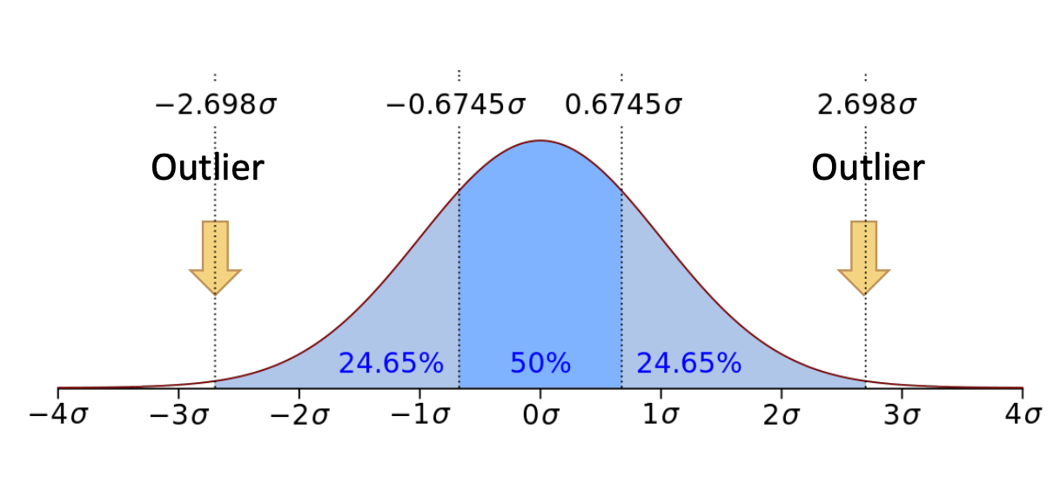
DADOS FALTANTES: End of tail
A ideia principal é utilizar a distribuição dos dados para entender como os valores ausentes se distribuem. O "end of tail" foca nos valores que estão na extremidade da distribuição (a "cauda" da distribuição), que podem representar as observações mais extremas ou incomuns.

Slide 21
PONTOS CHAVE
Os dados faltantes podem ser classificados em três tipos: MCAR, quando a ausência é aleatória; MAR, quando depende de variáveis observadas; e MNAR, quando depende dos próprios dados ausentes ou de outras variáveis não observadas.
Cada tipo requer abordagens distintas para tratamento.
O tratamento de dados faltantes é crucial para evitar viés nos modelos.
As abordagens mais comuns são imputação (preenchendo os valores ausentes) e remoção de dados faltantes.
Em casos complexos como MNAR, técnicas avançadas de modelagem podem ser necessárias.

Slide 22
OBRIGADO!

